Slide 1

PHÒNG GIÁO DỤC VÀ ĐÀO TẠO QUẬN LONG BIÊN
TRƯỜNG TIỂU HỌC ÁI MỘ B
MÔN: TIẾNG VIỆT
PHÂN MÔN : LUYỆN TẬP
LỚP 2
Bài: Viết lời xin lỗi

Slide 2
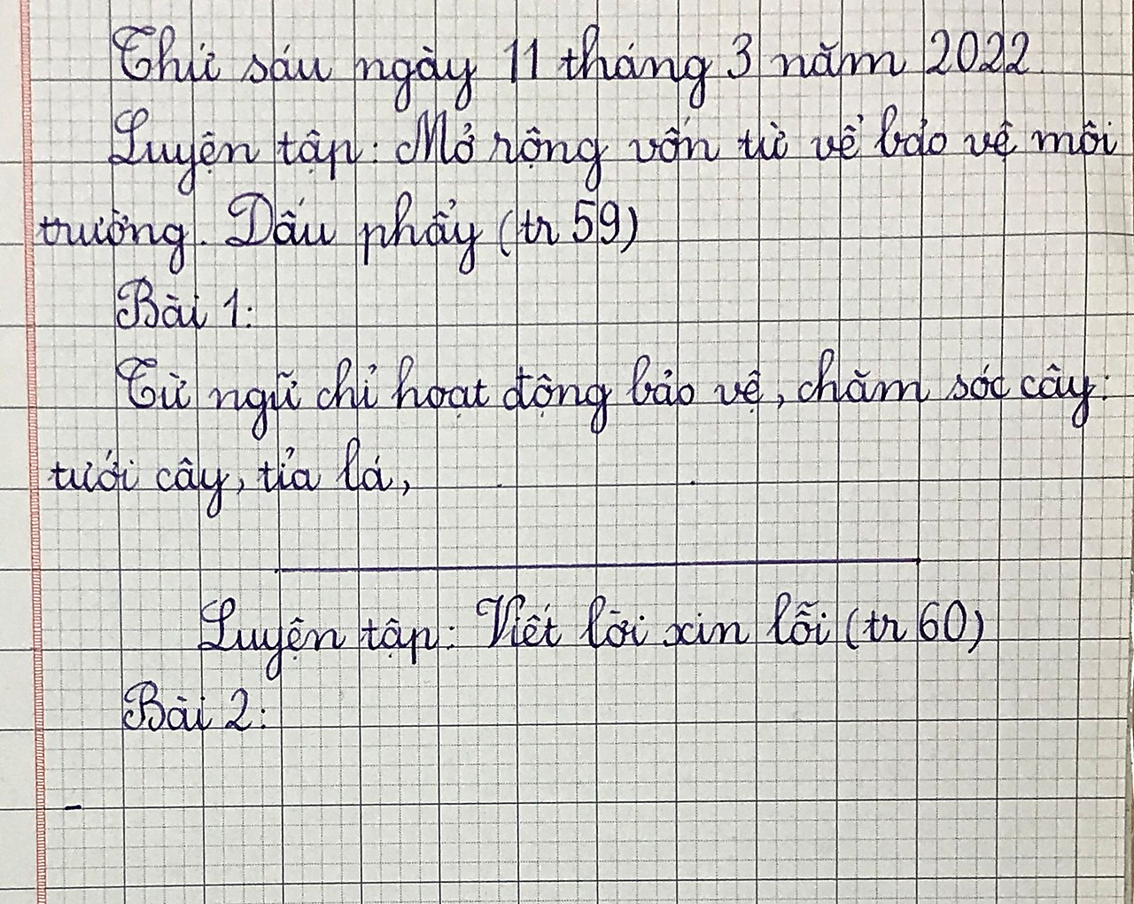

Slide 3



YÊU CẦU CẦN ĐẠT
Nói và viết được lời xin lỗi trong các tình huống cụ thể.
Tìm và đọc được một số bài báo về giữ gìn môi trường xanh, sạch đẹp ở nhà trường.

Slide 4


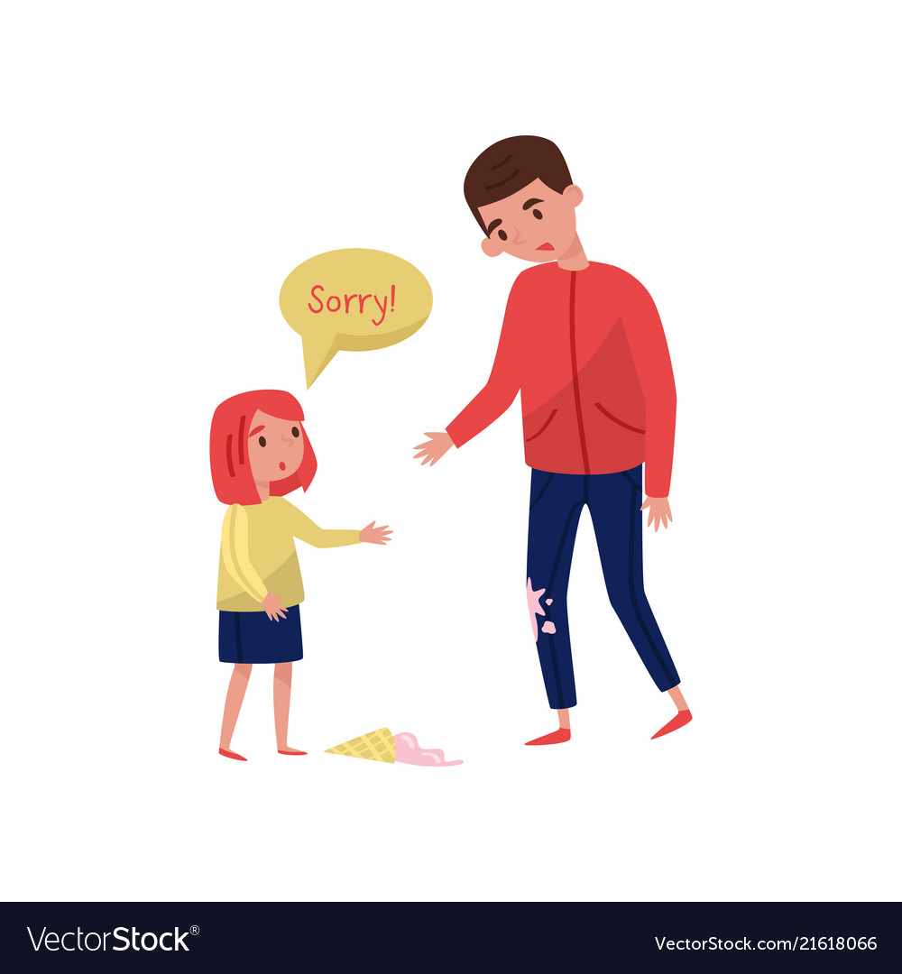
1. Nói lời xin lỗi.
a. Nếu em là cô bé trong chuyện Cho hoa khoe sắc, em sẽ nói lời xin lỗi bông hồng như thế nào?
Mình xin lỗi vì đã định ngắt hoa.

Slide 5
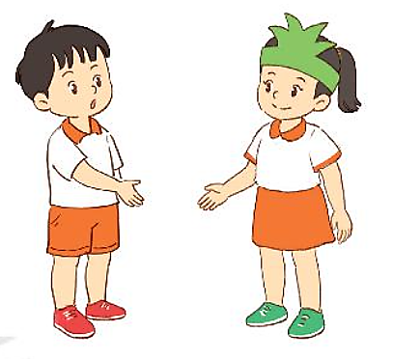
1. Nói lời xin lỗi.
b. Nếu em là bạn nhỏ trong câu chuyện Cỏ non cười rồi, khi nghe thấy cỏ non khóc, em sẽ nói gì với cỏ non?
Mình xin lỗi vì đã giẫm lên người bạn.

Slide 6

2. Viết lời xin lỗi trong tình huống sau đây.
Tình huống
- Em làm việc riêng trong giờ học, bị cô giáo nhắc nhở.

Slide 7
Con xin lỗi cô vì đã làm việc riêng trong giờ học. Con xin hứa sẽ tập trung trong giờ học và sẽ không làm việc riêng trong giờ học nữa ạ!

Slide 9
Con xin lỗi cô vì đã làm việc riêng trong giờ học. Con xin hứa sẽ tập trung trong giờ học và sẽ không làm việc riêng trong giờ học nữa ạ!

Slide 10
YÊU CẦU CẦN ĐẠT
Nói và viết được lời xin lỗi trong các tình huống cụ thể.
Tìm và đọc được một số bài báo về giữ gìn môi trường xanh, sạch đẹp ở nhà trường.

Slide 11

TIẾT HỌC
KẾT THÚC

